Slide 1
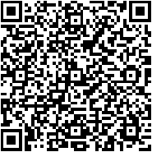
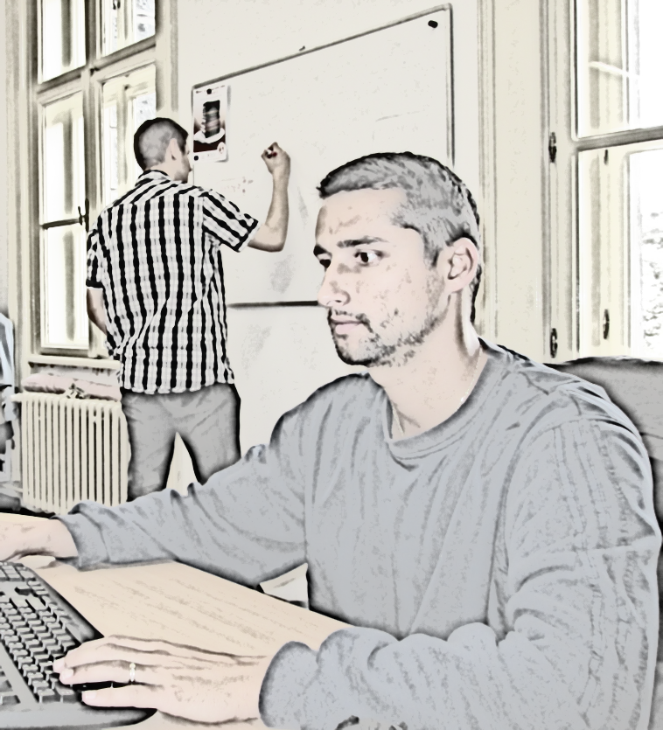
Aktivity Centra pre inovatívne vzdelávanie v rámci UPJŠ

Slide 2
História - vznik
V rámci projektu Moderné a interaktívne vzdelávanie na UPJŠ (ďalej len MIV), vzniká Centrum pre inovatívne vzdelávanie (ďalej len CIV) na báze IT, s myšlienkou zabezpečiť širšiu aplikáciu nových technológií učiteľmi PF UPJŠ vo výučbe prírodovedných predmetov na I. stupni vysokoškolského štúdia a za týmto účelom zabezpečiť vzdelávanie učiteľov PF UPJŠ.
Hlavným cieľom vzniku CIV bolo okrem iného po odbornej a metodickej stránke pripraviť pre učiteľov inovačné kurzy a školenia najmä v oblastiach digitálnych technológií s dôrazom na najnovšie trendy v príslušnom predmete a jeho didaktike.

Slide 3
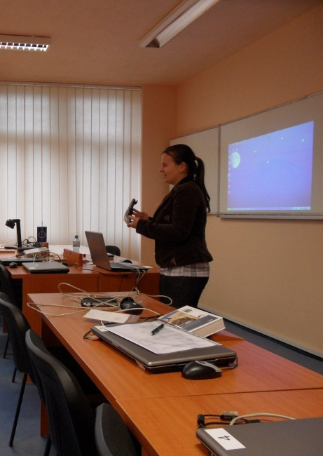
Súčasnosť
V súčasnosti sa pracovníci CIV venujú rôznym oblastiam implementácie moderných IKT do vzdelávacieho procesu z dôrazom na hlavné ciele projektu IRES ako „pokračovateľa“ projektu MIV.
hlavná os CIV,
vzdelávanie, konzultačná činnosť
tvorba a spolupráca na IT nástrojoch,
ďalšie projekty,
tvorba študijných materiálov a IT podpora,
publicita, web, grafické návrhy,
mimoprojektové činnosti
rôznorodá technická podpora pre UPJŠ.
Notes:
Hlavná os CIV zostáva nezmenená, ale pracovníci oddelenia participujú v ďalších projektoch, čím sa na jednej strane zvyšuje efektivita práce pre projekt IRES na strane druhej nie je možné zabezpečiť kvalitnejší výskum v oblastiach, ktoré si CIV vytýčilo ako prioritu.

Slide 4
Mzdy oddelenia CIV
2/2011
7/2014

Slide 5
Prehľad aktuálnych aktivít CIV
IRES
vzdelávanie učiteľov fakúlt UPJŠ (priebežne)
konzultácie pre riešiteľov zapojených do aktivít
Cieľ: zabezpečiť širšiu aplikáciu nových technológií učiteľmi UPJŠ vo výučbe. Za týmto účelom zabezpečiť vzdelávanie učiteľov všetkých fakúlt UPJŠ a implementáciu IT do vyučovacieho procesu.
technická pomoc pri realizácii výučby
tvorba a pomoc pri tvorbe IT nástrojov s riešiteľmi zapojenými do aktivity 1.1
tvorba študijných materiálov a návodov
podpora v LMS.UPJS.SK

Slide 6
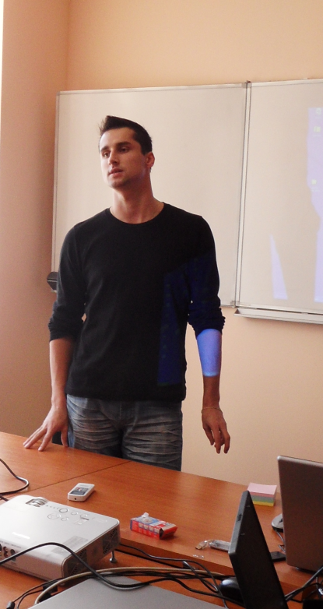
Prehľad aktuálnych aktivít CIV
RIFIV
participácia na tvorbe certifikovaných interdisciplinárnych blokov pre zlepšenie uplatnenia absolventov UPJŠ na trhu práce IB11 - Medzinárodný certifikát ECDL
tvorba 5. študijných materiálov
podpora pre predmety 12 blokov v LMS
web a publicita projektu
Učíme sa celý život (Mesto Trebišov)
tvorba 13 študijných materiálov
grafická úprava 50 materiálov
lektorská činnosť

Slide 7
Portfólio CIV - 1. časť
lektorská a konzultačná činnosť zameraná na IT a DT,
tvorba študijných materiálov a manuálov,
tvorba a úprava rozsiahlych dokumentov,
grafická úprava špeciálnych a propagačných materiálov,
tvorba a úprava PDF dokumentov, tvorba PDF kníh, PDF formulárov,
tvorba interaktívnych cvičení a testov,
tvorba prezentácii, tvorba interaktívnych prezentácií a on-line prezentácií,
tvorba videomanuálov a tvorba interaktívnych manuálov,
úprava appletov, tvorba didaktických hier a tvorba elektronických kurzov,

Slide 8
Portfólio CIV - 2. časť
správa LMS a CMS portálov a správa rezervačných systémov: Moodle, JCore, OpenConf, Joomla, MRBS...
tvorba šablón a prispôsobenie nastavení LMS a CMS portálov,
tvorba a úprava webových stránok,
tvorba elektronických dotazníkov, ankiet a formulárov.
vyhľadávanie informácii na základe stanovených parametrov pre vzdelávacie účely učiteľov
tvorba viacstranových dokumentov z obrázkov,
inštalácia softvéru na báze open-source, GPL, CC, freeware licencií
technická podpora pri realizácii výučby,
nahrávanie prednášok resp. cvičení – audio, video,

Slide 9
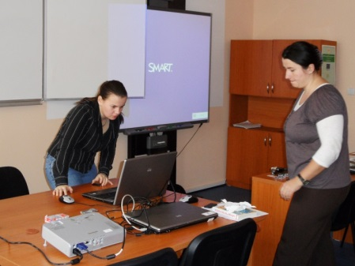
Portfólio CIV - 3. časť
konzultačná a poradenská činnosť,
štatistické, grafické spracovanie dát,
pomoc pri hromadnom rozosielaní e-mailových správ a korešpondencii
zaškolenie na prácu s existujúcou didaktickou technikou na pracoviskách,
lokalizácia portálov, vybraných softvérov, aplikácií, webových stránok a javascriptov do slovenského jazyka,
technická podpora pri organizovaní medzinárodných a národných konferencií.

Slide 10
Ďalšie výzvy
zaškolenia učiteľov s novou didaktickou technikou
školenia Moodle, TAP
konzultácie k Office365
IT a technická podpora pre konferencie organizované pracoviskami UPJŠ
tvorba a spracovanie dotazníkov, ankiet
ďalšie vzdelávanie pracovníkov UPJŠ
podpora pre U3V, IT tábor
podpora pre SAP akadémiu
...

Slide 11
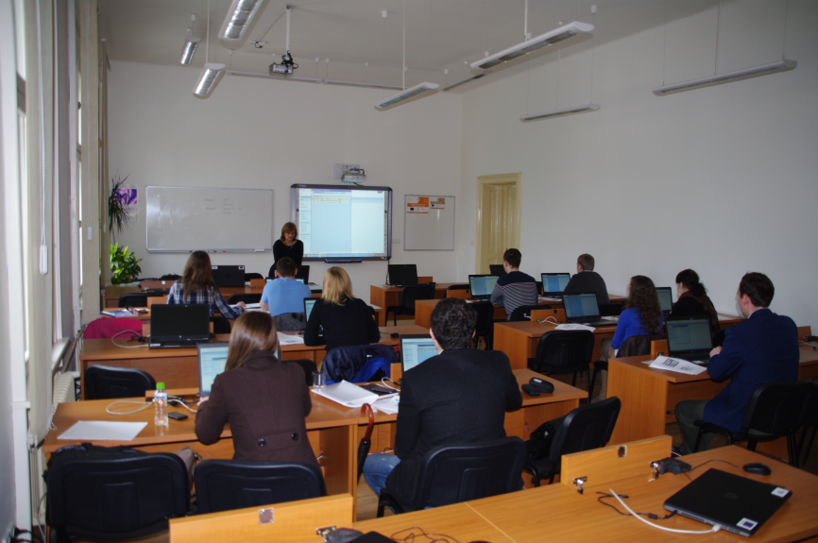
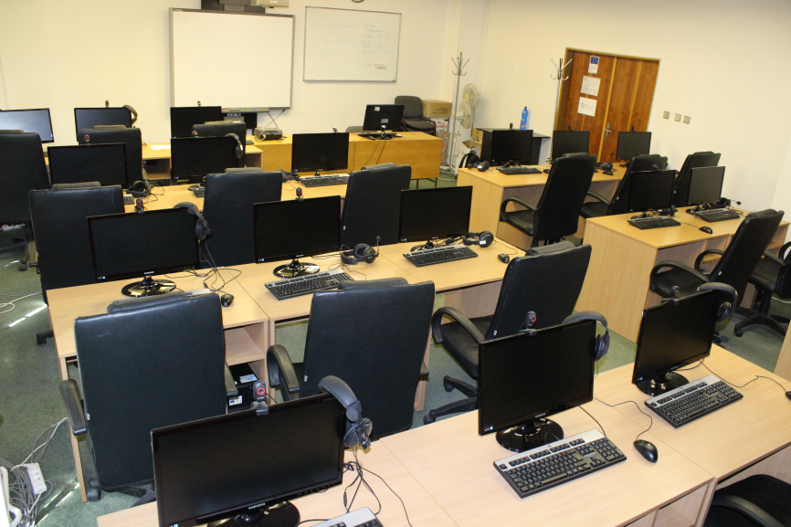
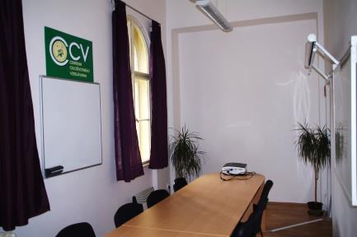
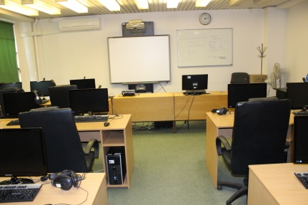
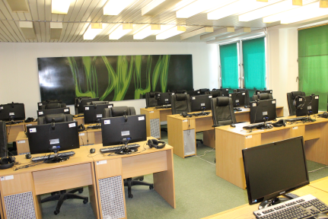
Miestnosti v správe CIV
Školiaca miestnosť R2, Školiaca miestnosť 40 Zasadačka CCV

Slide 12
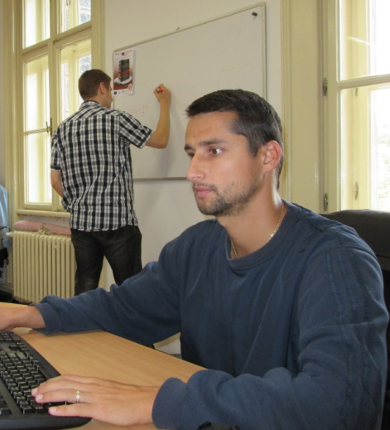
Webová stránka CIV
civ.ccv.upjs.sk

Slide 13
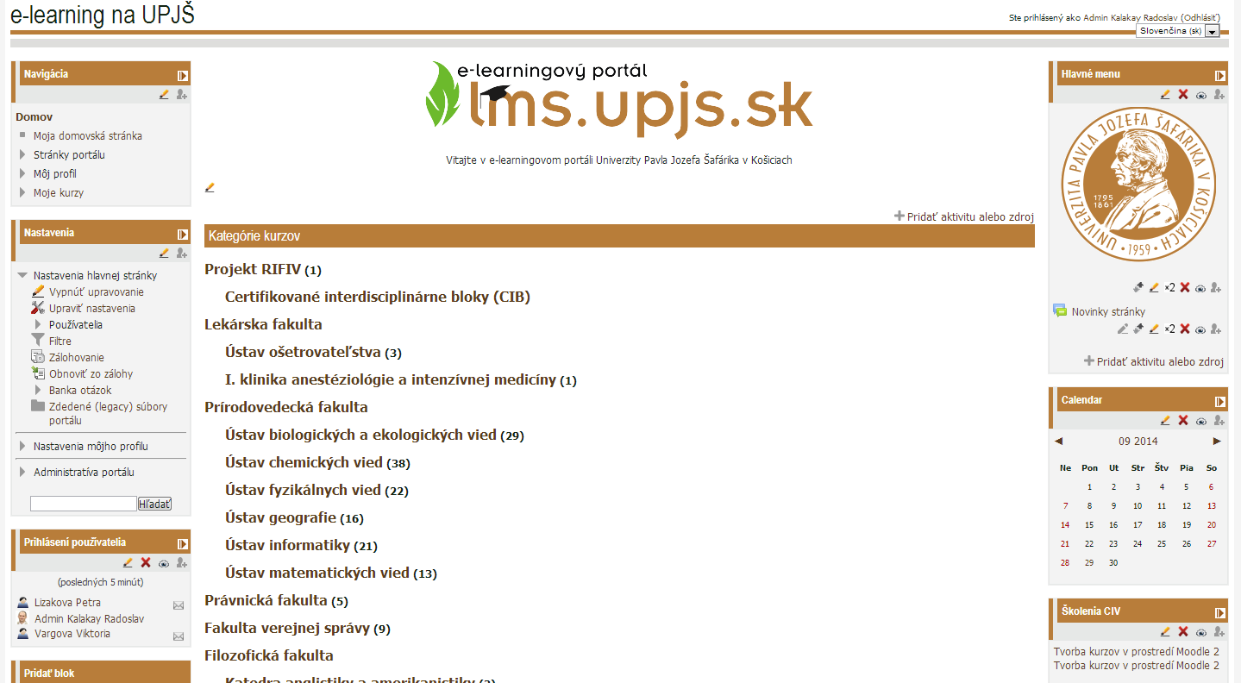
E-learningový portál pre UPJŠ
http://lms.upjs.sk

Slide 14
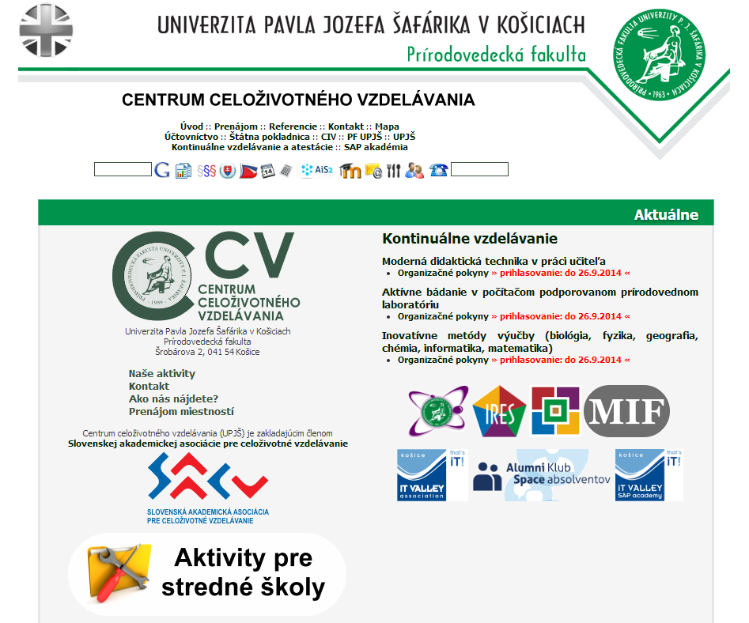
Stránka CCV
https://ccv.upjs.sk

Slide 15
Podpora pre kontinuálne vzdelávanie
http://kurzy.ccv.upjs.sk

Slide 16
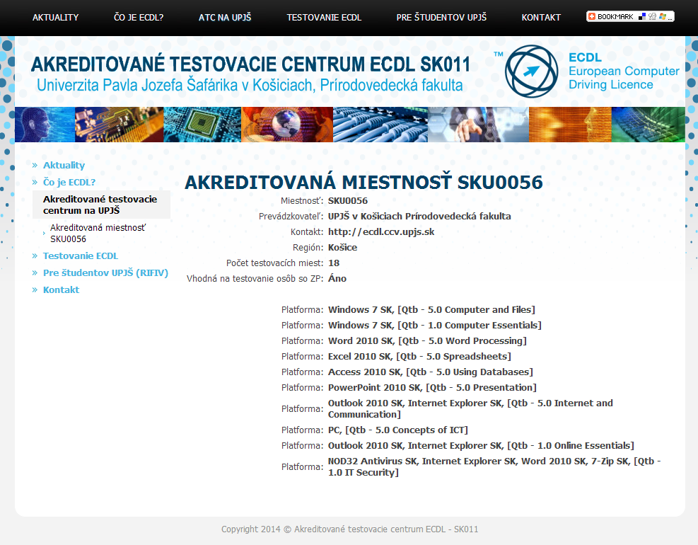
Portál ATC SK011 pre ECDL
http://ecdl.ccv.upjs.sk

Slide 17
Webový portál pre IRES
https://ires.ccv.upjs.sk

Slide 18
Webový portál pre RIFIV
https://rifiv.ccv.upjs.sk

Slide 19
Systém pre Účtovníctvo a ŠP
http://uctovnictvo.ccv.upjs.sk, http://pokladnica.ccv.upjs.sk

Slide 20
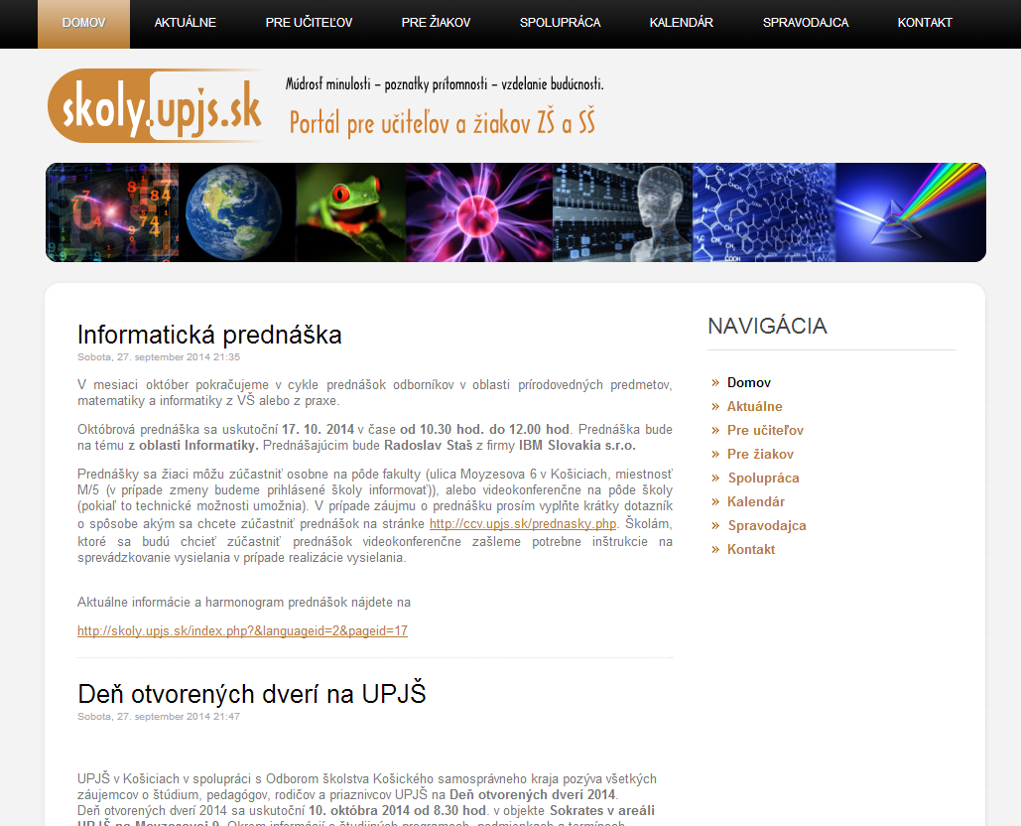
Informačný portál pre školy
http://skoly.upjs.sk

Slide 21
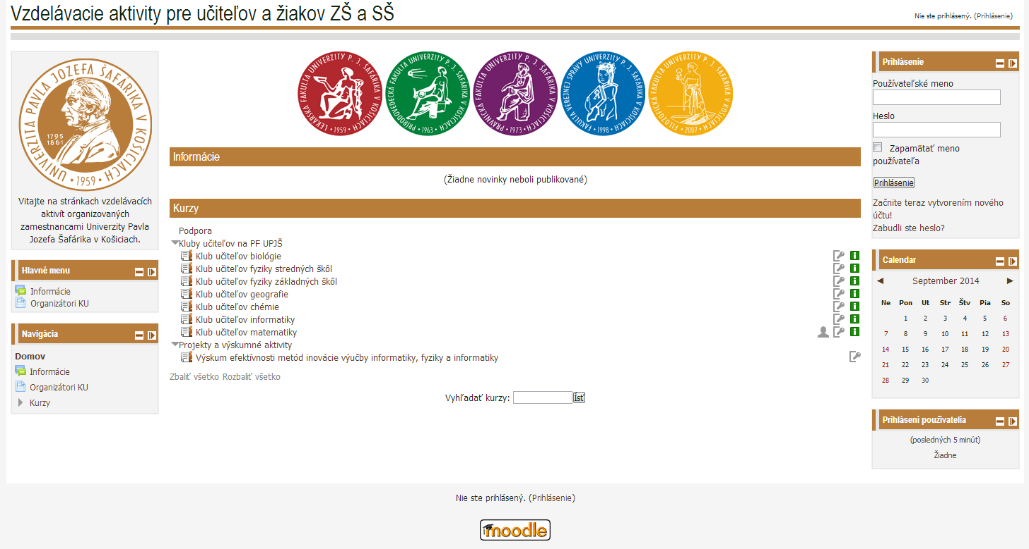
Vzdelávací portál pre učiteľov
http://skoly.upjs.sk/aktivity

Slide 22
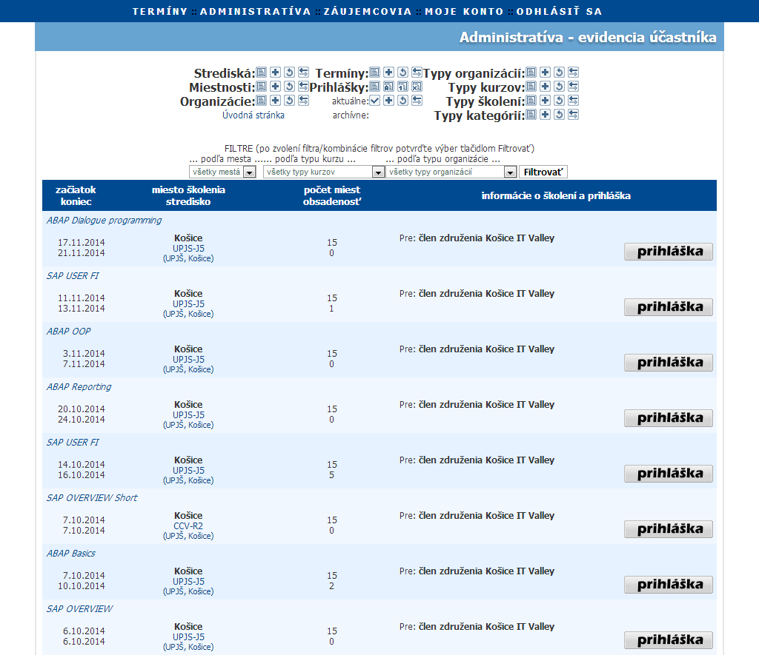
Portálový systém pre SAP
www.sapakademia.sk

Slide 23
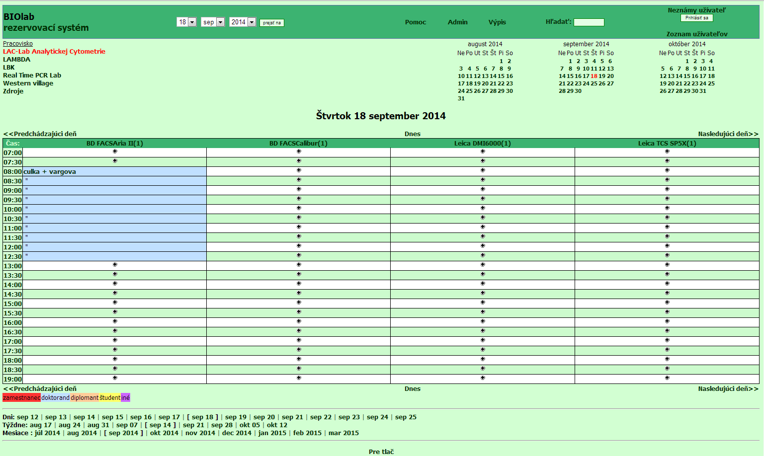
Rezervačný systém pre ÚBEV
https://projekty.ccv.upjs.sk/biolab

Slide 24
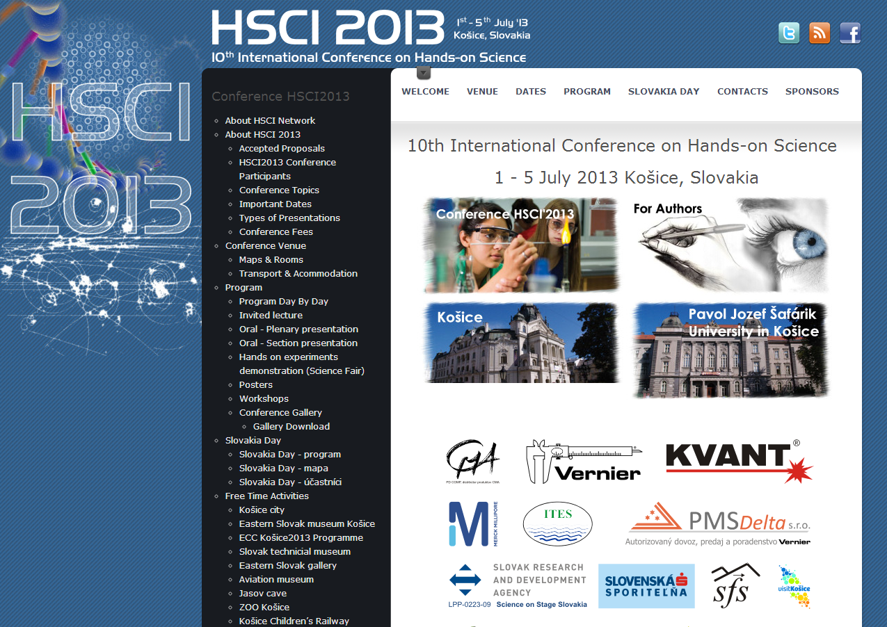
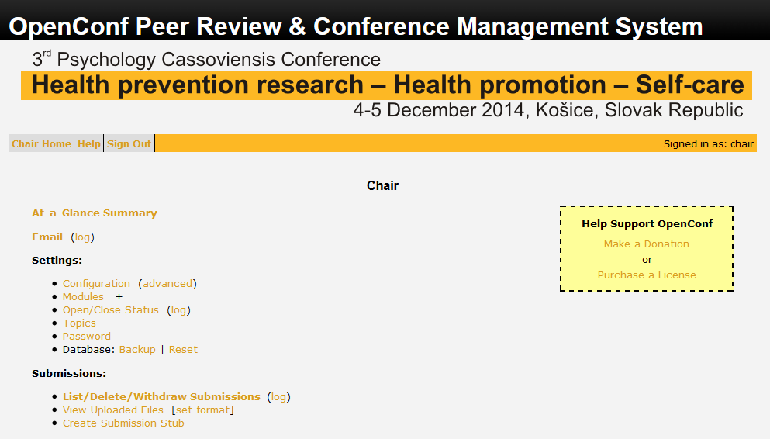
Portál pre konferencie
http://ccv.upjs.sk/psyconf, htttp://hsci2013.info

Slide 25
Portál pre Denný IT tábor
http://tabor.ccv.upjs.sk/

Slide 26
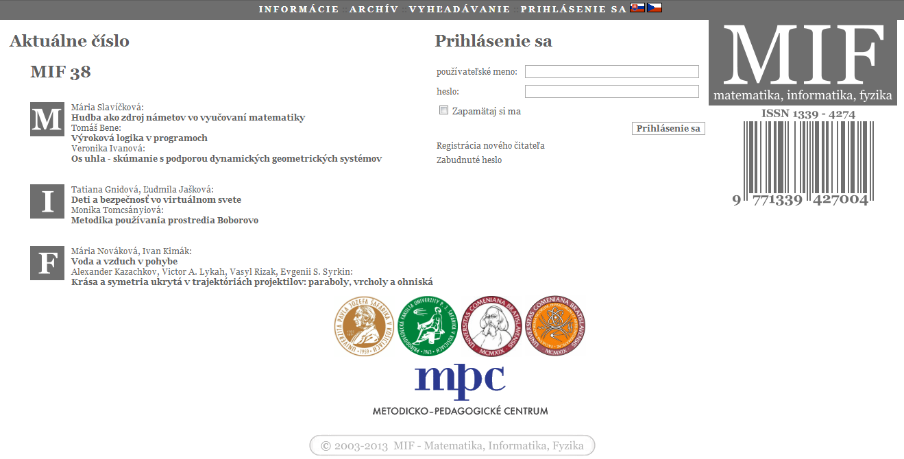
MIF - Matematika, Informatika, Fyzika
https://mif.ccv.upjs.sk/

Slide 27
Záver
Ďakujem za pozornosť

